Slide 1

gkh

Slide 2

单韵母
ɑ
e
i
u
ü
O

Slide 3
b
p
f
m
声母
d
t
l
n
y
w

Slide 4


Slide 5



顺口溜：
白鸽白鸽g g g，
9字加弯g g g。
Notes:
PPT模板：www.1ppt.com/moban/ PPT素材：www.1ppt.com/sucai/
PPT背景：www.1ppt.com/beijing/ PPT图表：www.1ppt.com/tubiao/
PPT下载：www.1ppt.com/xiazai/ PPT教程： www.1ppt.com/powerpoint/
资料下载：www.1ppt.com/ziliao/ 范文下载：www.1ppt.com/fanwen/
试卷下载：www.1ppt.com/shiti/ 教案下载：www.1ppt.com/jiaoan/
PPT论坛：www.1ppt.cn PPT课件：www.1ppt.com/kejian/
语文课件：www.1ppt.com/kejian/yuwen/ 数学课件：www.1ppt.com/kejian/shuxue/
英语课件：www.1ppt.com/kejian/yingyu/ 美术课件：www.1ppt.com/kejian/meishu/
科学课件：www.1ppt.com/kejian/kexue/ 物理课件：www.1ppt.com/kejian/wuli/
化学课件：www.1ppt.com/kejian/huaxue/ 生物课件：www.1ppt.com/kejian/shengwu/
地理课件：www.1ppt.com/kejian/dili/ 历史课件：www.1ppt.com/kejian/lishi/

Slide 6
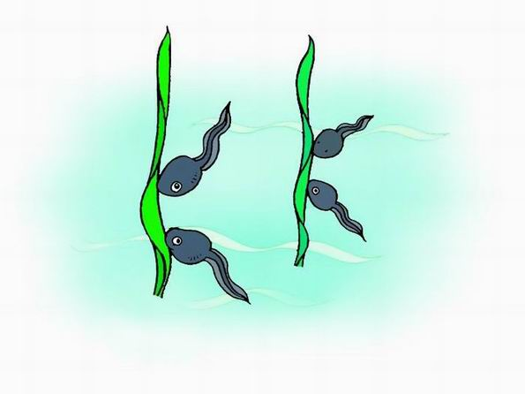
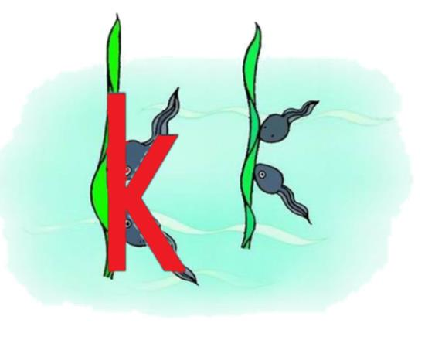

顺口溜：
两只蝌蚪k k k，
蝌蚪戏草k k k。

Slide 7
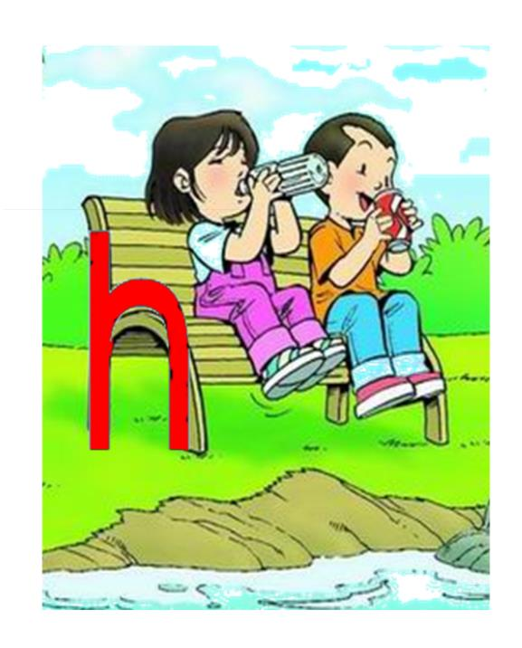
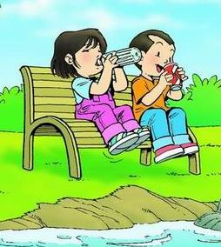

顺口溜：
口渴喝水h h h，
一把椅子h h h。

Slide 8


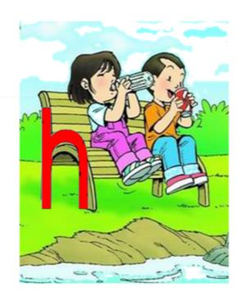

Slide 9
g
g占中下两格，先写左半圆，写在中格要饱满；再写竖左弯，从第二线开始起笔，先写竖，到第三格再左弯。两笔写成。

Slide 10
k
k占中上两格。先写竖，写在上中两格，起笔靠近第一线；第二笔左斜右斜写在中格，像一个角。两笔写成。

Slide 11
h
h占中上两格。先写竖，写在上中两格，起笔靠近第一线，与k第一笔一样；再写左弯竖，写在中格。两笔写成。

Slide 12
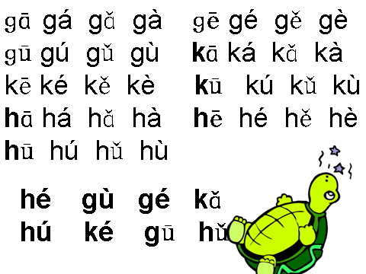

Slide 13

g
k
h
ga
g
k
h
gu
ku
hu
＼
＼
u
￣—
a
ka
￣—
／
ha
／
g
k
h
ge
ke
he
小朋友读得可真棒呀!
＼
e
—￣
／

Slide 14

第一关
我会摘苹果

Slide 15

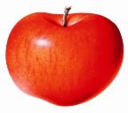
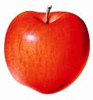
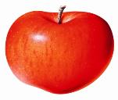
gǔ
gá
hé
kǎ
há
kē
hú
gè
ké

Slide 16
chēng
第二关
汉字撑小伞

Slide 17


gè
ǔ
hā
个 苦 哈
gū
ū
姑 哭

Slide 18
ɡ
é
ù
h
故
事
禾
苗
ɡ
ē
è
k
唱
歌
上
课

Slide 19

fú
è
克服
ɡū
dú
孤独
ǎ
hè
贺卡

Slide 20
gǎ ké hě hú gé
kě gǔ gù ká kù
kè hù hé hà hǔ
gá kú gè kǔ kà
há gě gú kǎ gà
hè hǎ

Slide 21

ɡ
ɡǔ
hé
kè
kù
hú
mó gu
bǔ kè
hú li

Slide 22

猜谜语：
身穿绿衣裳，肚里水汪汪，
生的儿子多，个个黑脸膛。
（打一种水果）

Slide 23
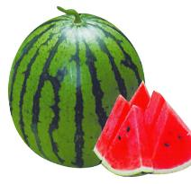
guā
瓜

Slide 24
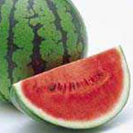
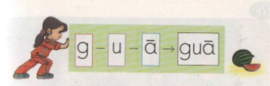
g￣ā
gā
(两拼)
guā
瓜
声母 介母 韵母 三拼音节
拼读方法:声轻,介快,韵母响,三拼连读很顺当.

Slide 25







g-u-a—gua g-u-o—guo k-u-a—kua k-u-o—kuo h-u-a—hua h-u-o—huo
guā
huā
guǒ
huǒ
kuā
guō
huà

Slide 26

guā
guǎ
guá
guà

Slide 27

kuā
kuá
kuǎ
kuà

Slide 28

huā
huá
huǎ
huà

Slide 29
小青蛙,guā guā guā
小白鸽,gū gū gū
小河水,huā huā huā
好孩子,kuā kuā kuā

Slide 30
比一比，每组音节有什么不同，再读一读。
gā——guā gū——guō
kā——kuā hú——huó
hā——huā kù——kuò

Slide 31
d-u-o—duo t-u-o—tuo
n-u-o—nuo l-u-o—luo

Slide 32

dì di huà tú huà.
huā huɑ qí mù mǎ.

Slide 33
guā kuā huā guō kuò huó guó duǒ

Slide 34
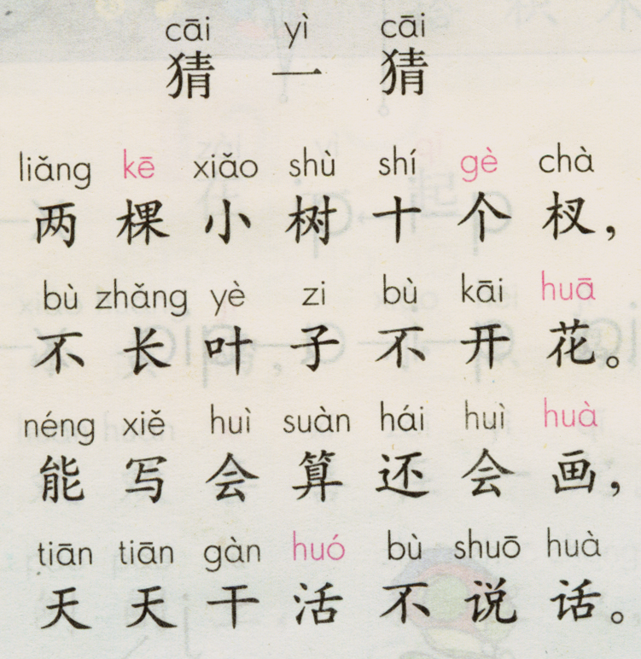
认识新朋友

Slide 35


hé hu
ɡē ɡe
dì di

Slide 36
m
m
妈 妈
ɡē ɡe
hé huā
哥 哥
荷 花
dì di
弟 弟

Slide 37

花
哥
弟
个
画

Slide 38
荷花 花朵 雪花 花园
哥哥 表哥 大哥
弟弟 表弟 兄弟 徒弟
一个 几个 个性 个体
画画 画像 绘画 图画

Slide 39

hé
哥哥画荷花。
k n
弟弟看哥哥画画。

Slide 40


Slide 41
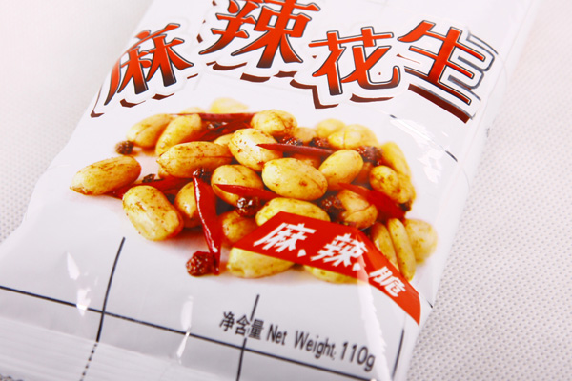

Slide 42


